Slide 1

Introducción al Desarrollo Web
HTML
Especialidad Programación
Módulo Desarrollo de Aplicaciones Web
Contenido 1

Slide 2

QUÉ VEREMOS EN ESTA SESIÓN
Herramientas para hacer sitios web
Desafío:
Crear la primera página web
Revisión de conceptos
Revisaremos resultados y conceptos previos estudiados en caso y evaluados en cuestionario.
Revisaremos las herramientas disponibles a utilizar para hacer html y poder crear la primera página web.
Una vez que elijamos la herramienta a utilizar trabajaremos en el primer desafío de crear la primera página web.

Slide 3
01
Revisión de Conceptos

Slide 4
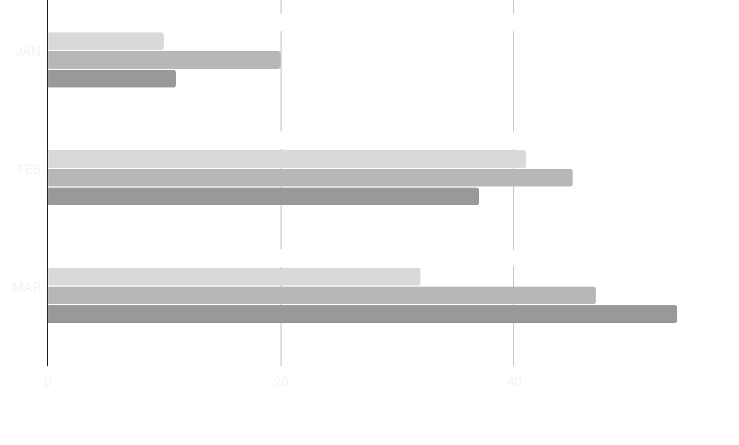
REVISEMOS LOS RESULTADOS
DEL CUESTIONARIO
Revisemos algunos conceptos
Escribir los temas
Cambiar gráfico al propuesto por Google cuestionario
Notes:
En esta ppt la idea es mostrar los resultados globales y ahondar en las respuestas que no fueron correctamente respondidas. Hacer participar a los estudiantes revisando porque la confusión y clarificando términos que no se entendieron.

Slide 5
02
Herramientas para editar HTML
Editores de Código

Slide 6
EDITORES DE
CÓDIGO
Un editor de código fuente es un editor de texto diseñado específicamente para editar el código fuente de programas informáticos.

Slide 7
TIPOS DE
EDITORES
EDITORES
Existen distintas clasificaciones
CLASIFICACIÓN
En este caso revisaremos editores que se deben instalar en el computador y otros que se encuentran en la nube
DE ESCRITORIO
ATOM
Brackets
Visual Studio Code
EN LA NUBE
https://repl.it/
https://jsbin.co
https://jsbin.com/

Slide 8
EJERCICIO
PRÁCTICO
TAREA 1
Busca los editores de código de escritorio y revisa sus características.
Instalar Atom en tu ordenador
https://atom.io/
Necesitas ayuda? Revisa: https://youtu.be/eh1zkeXhUXs
TAREA 2
Revisa los editores de código en la nube y compara sus características.
Crear una cuenta en repl.it
Necesitas más información? Revisa el siguiente video https://youtu.be/YArJdiySn5s
Notes:
Se propone el uso de Atom pero el profesor es libre de decidir usar otro.
Se recomienda que el estudiante se familiarice con ambos entornos de trabajo dado que permitirá trabajar en entornos virtuales o presenciales de estudio.
Tiempo de trabajo 20 min.

Slide 9
03
Desafío
Creando la primera página web

Slide 10
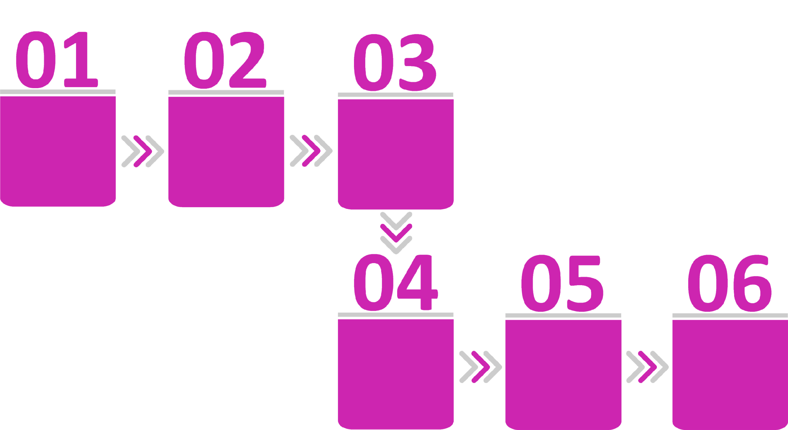
PASOS PARA
EL DESAFÍO
Crear un documento HTML llamado index.html.
En el caso de repl.it se crea automático.
Agrega algunos elementos HTML . Este es el desafío, Que elementos podemos agregar?
Guardar el documento HTML.
En el caso de repl.it es automático.
BONUS
Probar tu primera web en el navegador.
En el caso de Repl.it se prueba con “Run”
Enviar la Tarea ya sea el documento index en ATOM o el link en repl.it a través de Google Classroom
Es posible llevar el archivo de ATOM a Repl.it o viceversa?
Envía tu respuesta por mensaje privado en la misma tarea de Google Classroom

Slide 11
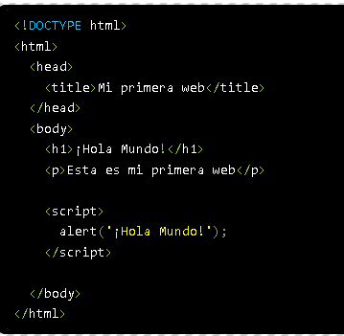
¿NECESITAS
AYUDA?
https://youtu.be/QP9FF9eoh-k
https://youtu.be/ItZN6o0ylao
https://youtu.be/M_O9PB5LeoM

Slide 12
04
Revisión de Desafíos

Slide 13
ACTIVIDADES
A REALIZAR
Revisa las actividades que debes realizar antes de la siguiente sesión
ANTES DE LA SIGUIENTE SESIÓN
Revisar material de conceptos de nueva sesión
Responder cuestionario de conceptos a enviar
LO QUE VEREMOS EN LA SIGUIENTE SESIÓN
Etiquetas HTML
Listas HTML
Desafío

Slide 14
¿DUDAS?
Recuerda que si tienes alguna duda en tu trabajo en casa puedes usar Classroom para preguntar.

